Slide 1
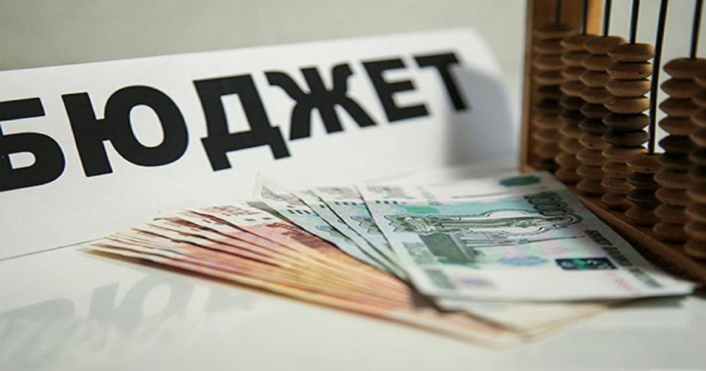
Бюджет Северного сельского поселения
Зимовниковского района
на 2023 год
и плановый период 2024-2025 гг.

Slide 3
Администрация Зимовниковского района
Основа формирования бюджета Северного сельского поселения на 2023 год и плановый период 2024 и 2025 годов
Прогноз социально-экономического развития Северного сельского поселения на 2023-2025 годы
(Распоряжение Администрации Северного сельского поселения от 16.09.2022 №40)
Основные направления бюджетной и налоговой политики Северного сельского поселения на 2023-2025 годы
(Постановление Администрации Северного сельского поселения от 01.11.2022 №97
Муниципальные программы Северного сельского поселения
Проект областного закона «Об областном бюджете на 2023 год и плановый период 2024 и 2025 годов)

Slide 5
Администрация Зимовниковского района

Slide 7
Основные характеристики местного бюджета
на 2023-2025 годы
Показатель
Плановые бюджетные назначения на 2023год
Плановые бюджетные назначения на 2024год
Плановые бюджетные назначения на
2025 год
I. Доходы, всего
7530,2
7147,2
7125,9
Безвозмездные поступления из областного бюджета
4689,9
4234,4
4129,9
II. Расходы, всего
7530,2
7147,2
7125,9
III. Дефицит, профицит
0,0
0,0
0,0

Slide 8
Основные параметры бюджета Северного сельского поселения на 2023 год
Доходы бюджета: 7530,2
Налог на доходы физических лиц 849,1
Неналоговые расходы 65,3
Налоги на имущество 1924,4
Дотации из областного бюджета 4588,6
Субвенции 101,3
Расходы бюджета 7530,2
Общегосударственные вопросы 5619,3
Физическая культура и спорт 0,0
Культура и кинематография 1324,0
Жилищно-коммунальное хозяйство 412,8
Национальная оборона 101,1
Межбюджетные трансферты 73,0

Slide 9
Доходы бюджета Северного сельского поселения

Slide 11
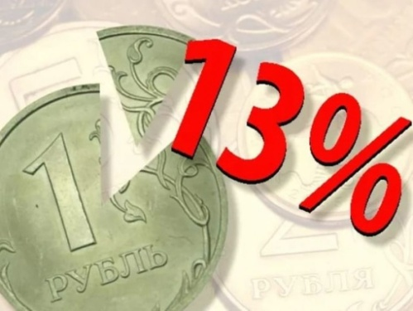
Динамика поступлений налога на доходы физических лиц в местный бюджет

Slide 12
Безвозмездные поступления из областного бюджета (тыс.рублей)
наименование | 2022 год (первоначальный) | 2023 год | 2024 год | 2025 год
всего | 6388,3 | 4689,9 | 4234,3 | 4129,9
В том числе
Дотации | 6291,6 | 4588,6 | 4129,7 | 4129,7
Субсидии
Субвенции | 96,7 | 101,3 | 104,6 | 0,2
Иные межбюджетные трансферты

Slide 15
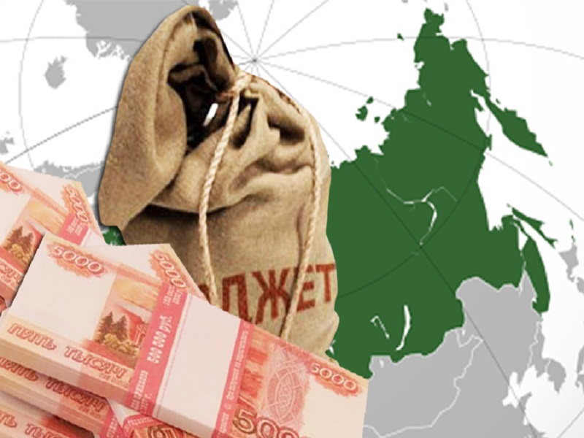
Программно-целевой метод планирования бюджетных расходов
В 2023 году 98,4 % от объёма бюджетных ассигнований в Северном сельском поселении направлено на реализацию муниципальных программ,

Slide 16
Расходы бюджета Северного сельского поселения, формируемые в рамках муниципальных программ Северного сельского поселения, и непрограммные расходы
2022 год
2023год
2024 год
2025 год
98,7%
98,4%
95,8%
94,7 %
8873,5
Тыс.руб.
7408,9
Тыс.руб.
6844,9
Тыс.руб.
6747,8
тыс.руб.
116,9
Тыс.руб.
121,3
Тыс.руб.
300,8
Тыс.руб.
376,5
Тыс.руб.
- расходы бюджета Северного сельского поселения, формируемые в рамках муниципальных программ Северного сельского поселения
- непрограммные расходы бюджета Северного сельского поселения

Slide 17
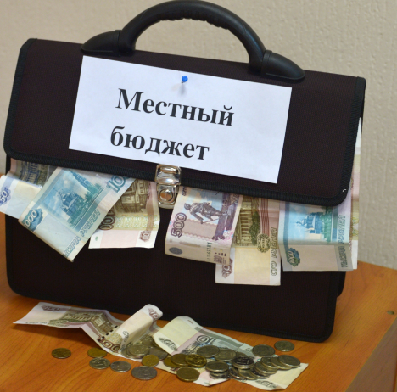
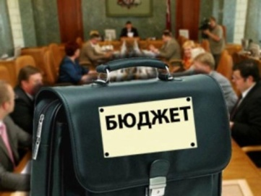
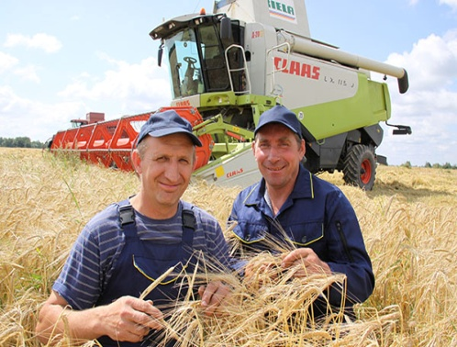
Администрация Северного сельского поселения
Спасибо за внимание!

